Slide 1
«Дорожные ловушки»
Светоотражающие элементы

Slide 2
Ситуация «Дорожная ловушка»
Скрытая от глаз пешехода опасность!
Большая шапка, кепка
2. Зонтик и капюшон, наушники
3. Ослепляющий свет фар
4. Катание с горы или с придорожных откосов

Slide 3
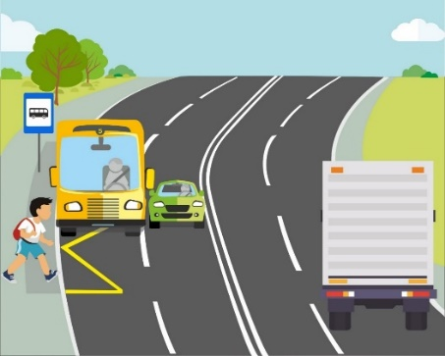
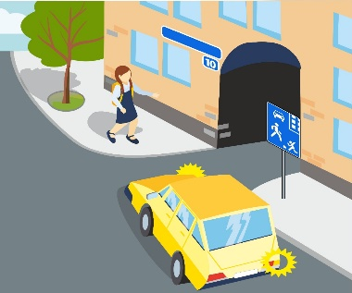
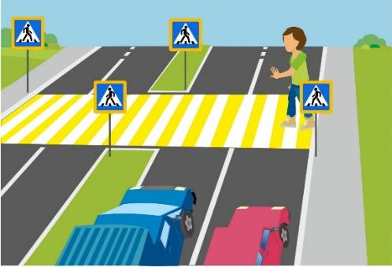
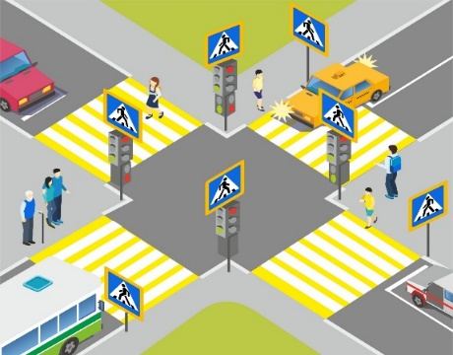
5. Выход из-за стоящего транспорта!
6. Выход из-за сугроба, кустов, дома!
7. Арки и выезды из дворов!
8. Где имеются две полосы движения в одну сторону!
9. Игнорирование водителями красного сигнала транспортного светофора!

Slide 4
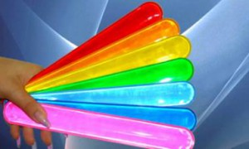
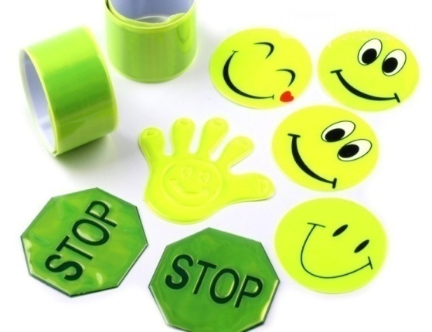
Будь ярким на дороге!
Все пешеходы обязаны носить светоотражающие элементы в темное время суток!
Светоотражающий жилет
Светоотражающие подвески, наклейки
Светоотражающие браслеты

Slide 5
Темный или светлый?
Вывод: носи яркую, светлую одежду, а светоотражающие элементы только белого или лимонного цвета

